Slide 1
Inverse Kinematics
อลิสา คูณาภินันท์
Notes:
ในวิชาทฤษฎีหุ่นยนต์ จะมีการใช้คณิตศาสตร์อยู่มาก โดยเฉพาะการใช้คณิตศาสตร์ในรูปของเวคเตอร์กับเมตริกซ์ สิ่งเหล่านี้สำคัญและขาดไม่ได้ในวิชานี้ค่ะ ต่อไปนี้จะขออธิบายปูพื้นคณิตศาสตร์พื้นฐานและไปถึงเมตริกซ์ที่ใช้งานในวิชานี้ค่ะ

Slide 2
นิยามของ Inverse Kinematics
อลิสา คูณาภินันท์
Notes:
ในวิชาทฤษฎีหุ่นยนต์ จะมีการใช้คณิตศาสตร์อยู่มาก โดยเฉพาะการใช้คณิตศาสตร์ในรูปของเวคเตอร์กับเมตริกซ์ สิ่งเหล่านี้สำคัญและขาดไม่ได้ในวิชานี้ค่ะ ต่อไปนี้จะขออธิบายปูพื้นคณิตศาสตร์พื้นฐานและไปถึงเมตริกซ์ที่ใช้งานในวิชานี้ค่ะ

Slide 3
Forward & Inverse kinematics
Forward
Joint Angles
End Effector
Inverse

Slide 4
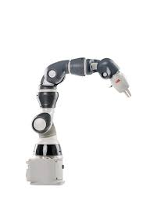


Inverse Kinematics
Know Position,
How robot pick?

Slide 5
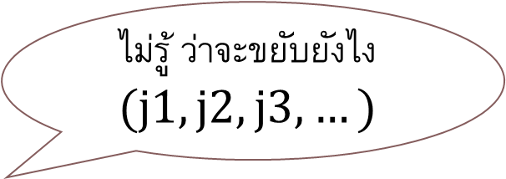
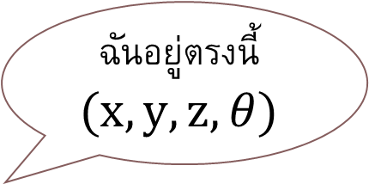
Inverse Kinematics
มั่วละกัน
ไม่รู้ ว่าจะขยับยังไง
$$(j1,j2,j3,…)$$
ฉันอยู่ตรงนี้
$$(x,y,z,θ)$$

Slide 6
Inverse Kinematics
โอ้ย! ชนแล้ว
X_X”

Slide 7

Inverse Kinematics
เข้าใจแล้ว!!
J1 = 100
J2 = 120
J3 = -30

Slide 8
Inverse Kinematics
การหาองศาของแต่ละ Joint ของหุ่นยนต์โดยอ้างอิงตำแหน่งที่ต้องการจะไป
เนื่องจากตัวหุ่นยนต์รู้จักเพียง Joint แต่ต้องการให้เคลื่อนที่แบบ Coordinate XYZ

Slide 9
วิธีการคำนวณ Inverse Kinematics ของหุ่นยนต์ 2 มิติ
อลิสา คูณาภินันท์
Notes:
ในวิชาทฤษฎีหุ่นยนต์ จะมีการใช้คณิตศาสตร์อยู่มาก โดยเฉพาะการใช้คณิตศาสตร์ในรูปของเวคเตอร์กับเมตริกซ์ สิ่งเหล่านี้สำคัญและขาดไม่ได้ในวิชานี้ค่ะ ต่อไปนี้จะขออธิบายปูพื้นคณิตศาสตร์พื้นฐานและไปถึงเมตริกซ์ที่ใช้งานในวิชานี้ค่ะ

Slide 10
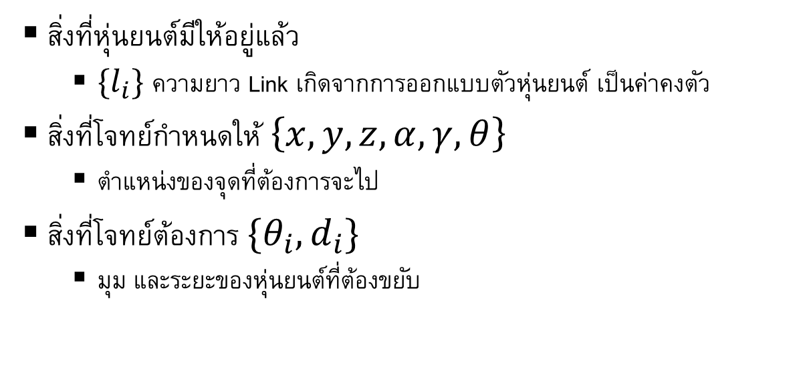
การคำนวณ Inverse kinematics
สิ่งที่หุ่นยนต์มีให้อยู่แล้ว
$\{l_{i}\}$ ความยาว Link เกิดจากการออกแบบตัวหุ่นยนต์ เป็นค่าคงตัว
สิ่งที่โจทย์กำหนดให้ $\left\{x,y,z,α,γ,θ\right\}$
ตำแหน่งของจุดที่ต้องการจะไป
สิ่งที่โจทย์ต้องการ $\{θ_{i},d_{i}\}$
มุม และระยะของหุ่นยนต์ที่ต้องขยับ

Slide 11


หลักการหา Inverse Kinematics
ใช้กฎตรีโกณมิติต่างๆ
$$A=\sqrt{a_{x}^{2}+a_{y}^{2}}$$
$θ=\tan^{−1}{\frac{a_{y}}{a_{x}}}$
$$a_{x}=A\cos{θ}$$
$a_{y}=A\sin{θ}$
$$A∙B=\left\|A\right\|\left\|B\right\|\cos{θ}$$

Slide 12
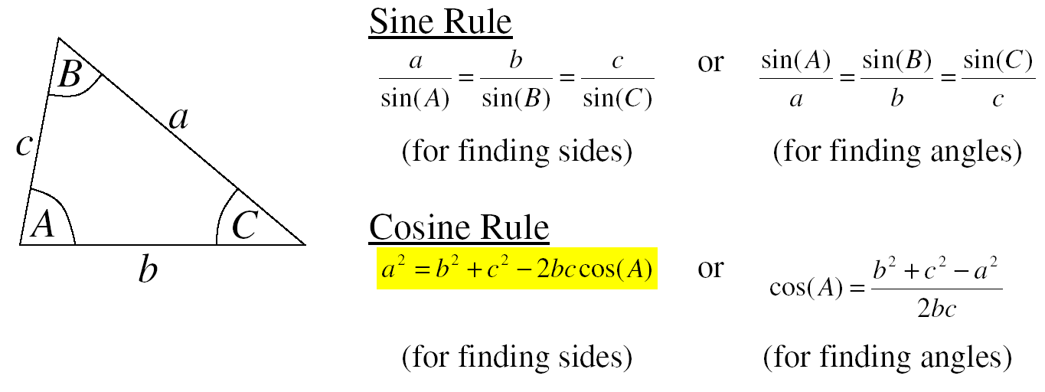
หลักการหา Inverse Kinematics

Slide 13
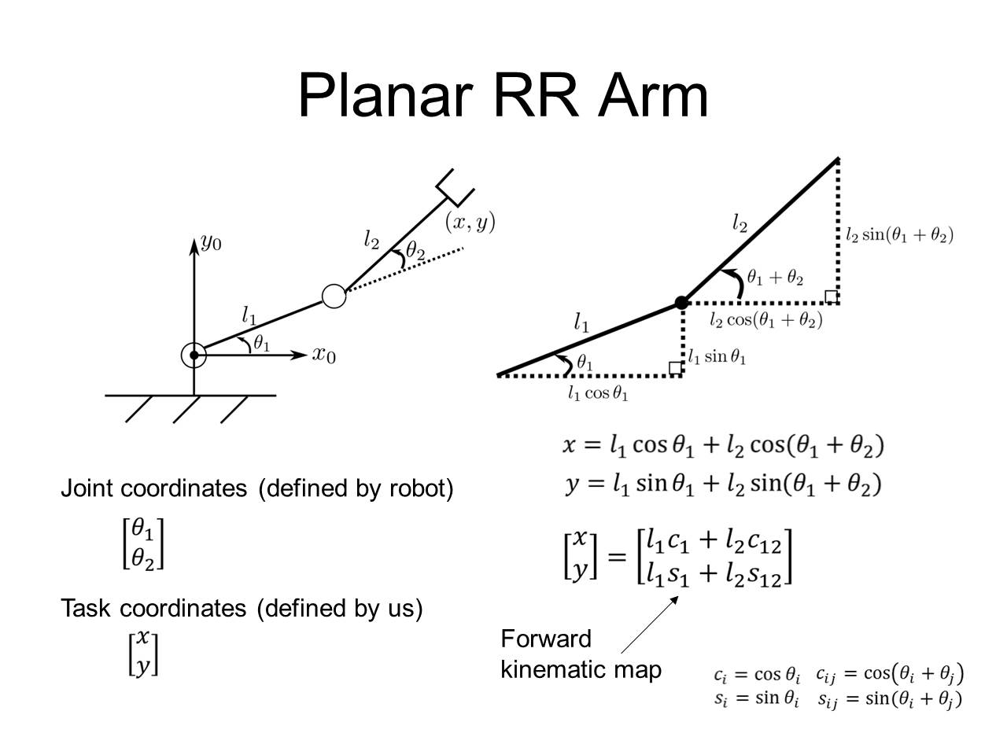

การคำนวณ แขนหุ่นยนต์แบบ 2 มิติ 2DOF
Joint Coordinate ${[x,y] }^{T}$ (ได้จากการกำหนดตำแหน่งปลายทาง)
Task Coordinate ${[θ_{1},θ_{2}] }^{T}$

Slide 14
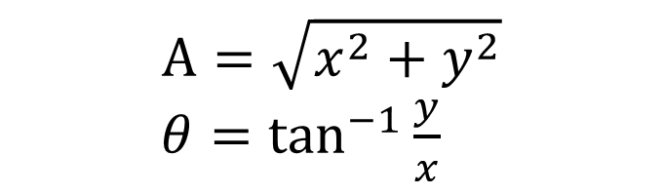

วิธีการ
หาระยะการขจัดของปลายแขนเทียบกับตำแหน่งตั้งต้น
หาองศาของจุดปลายเทียบกับตำแหน่งตั้งต้น
$$A=\sqrt{x^{2}+y^{2}}$$
$θ=\tan^{−1}{\frac{y}{x}}$
$$A$$

Slide 15





วิธีการหา J1
ใช้กฎของ cosine หามุมของแกน1 เทียบกับเส้นทางระยะขจัด (เส้นสีแดง) = $θ_{3}$ ทำให้ได้ $θ_{1}=θ−θ_{3}$
$$A^{2}=l_{1}^{2}+l_{2}^{2}−2l_{1}l_{2}\cos{θ_{3}}$$
$$A$$
$$θ_{1}=θ−θ_{3}$$
$$θ_{3}$$

Slide 16






วิธีการหา J2
$$x_{1}=l_{1}\cos{θ_{1}}$$
$$y_{1}=l_{1}\sin{θ_{1}}$$
$$x_{2}=x−x_{1}$$
$$y_{2}=y−y_{1}$$
$$x_{2}=l_{2}\cos{{(θ}_{1}+θ_{2})}$$
$$y_{2}=l_{2}\sin{{(θ}_{1}+θ_{2})}$$

Slide 17
ผลจากการคำนวณ Inverse Kinematics
อลิสา คูณาภินันท์
Notes:
ในวิชาทฤษฎีหุ่นยนต์ จะมีการใช้คณิตศาสตร์อยู่มาก โดยเฉพาะการใช้คณิตศาสตร์ในรูปของเวคเตอร์กับเมตริกซ์ สิ่งเหล่านี้สำคัญและขาดไม่ได้ในวิชานี้ค่ะ ต่อไปนี้จะขออธิบายปูพื้นคณิตศาสตร์พื้นฐานและไปถึงเมตริกซ์ที่ใช้งานในวิชานี้ค่ะ

Slide 18
ผลลัพธ์ที่พบ
องศาในการคำนวณแต่ละ Joint สามารถได้คำตอบ 2 แบบขึ้นไป

Slide 19
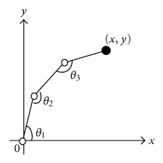
ผลลัพธ์ที่พบ
สามารถเกิดได้ประมาณ 2n

Slide 20
ผลที่เกิดขึ้น
ช่วงของแขนหุ่นยนต์บางส่วน อาจจะวิ่งไปในตำแหน่งไม่พึงประสงค์ได้ ทำให้เกิดการชน
หากคำนวณองศาโดยไม่คำนึงถึง Limit ของหุ่นยนต์ ทำให้หุ่นยนต์เสียหาย
ถ้าองศาแต่ละแกนที่หมุนระหว่างตำแหน่งหนึ่งไปอีกตำแหน่งหนึ่งมากเกินไป ทำให้ความเร็วหุ่นยนต์ตกได้

Slide 21

วิธีการแก้
กำหนดองศาที่จุดปลาย
แกนอื่นๆ อาจจะมีองศาแปลกไปได้
$$(x,y,θ)$$

Slide 22
กำหนด configuration
Configuration คือ ชื่อเรียกทิศทางองศาที่กำหนดให้หุ่นยนต์
Above, Below
Lefty Righty
Flip, Non-Flip
Single, Double
Above
Below

Slide 23
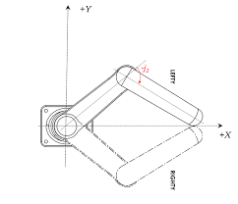
กำหนด configuration
Configuration คือ ชื่อเรียกทิศทางองศาที่กำหนดให้หุ่นยนต์
Above, Below
Lefty Righty
Flip, Non-Flip
Single, Double
Lefty
Righty

Slide 24
ตัวอย่างคำนวณ Inverse Kinematics 2มิติ
อลิสา คูณาภินันท์
Notes:
ในวิชาทฤษฎีหุ่นยนต์ จะมีการใช้คณิตศาสตร์อยู่มาก โดยเฉพาะการใช้คณิตศาสตร์ในรูปของเวคเตอร์กับเมตริกซ์ สิ่งเหล่านี้สำคัญและขาดไม่ได้ในวิชานี้ค่ะ ต่อไปนี้จะขออธิบายปูพื้นคณิตศาสตร์พื้นฐานและไปถึงเมตริกซ์ที่ใช้งานในวิชานี้ค่ะ

Slide 25


ตัวอย่าง 1
$$(x,y,θ)$$

Slide 26




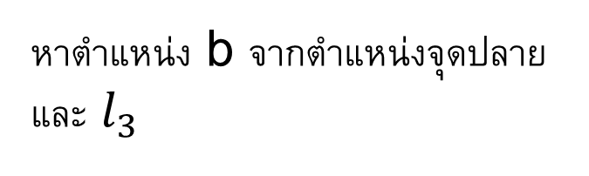
วิธีทำ
หาตำแหน่ง b จากตำแหน่งจุดปลาย และ $l_{3}$
$$(x,y,θ)$$
$$b$$
$$b_{x}=x−l_{3}\cos{θ}$$
$$b_{y}=y−l_{3}\sin{θ}$$

Slide 27

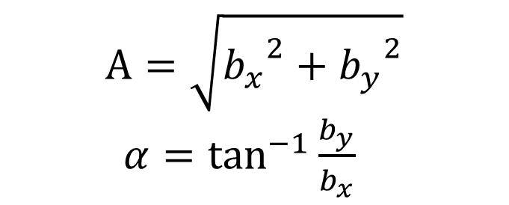
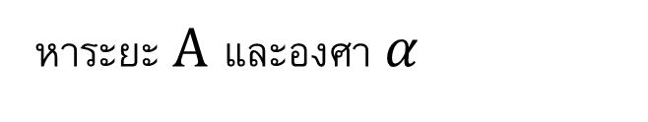
วิธีทำ
หาระยะ $A$ และองศา $α$
$$(x,y,θ)$$
$$A=\sqrt{{b_{x}}^{2}+{b_{y}}^{2}}$$
$α=\tan^{−1}{\frac{b_{y}}{b_{x}}}$
$$b$$
$$A$$

Slide 28


วิธีทำ
ใช้กฎ cosine
$$(x,y,θ)$$
$$b$$
$$A^{2}=l_{1}^{2}+l_{2}^{2}−2l_{1}l_{2}\cos{θ_{x}}$$
$$θ_{1}=α−θ_{x},α+θ_{x}$$
$$A$$

Slide 29


วิธีทำ
$$x_{1}=l_{1}\cos{θ_{1}}$$
$$(x,y,θ)$$
$$y_{1}=l_{1}\sin{θ_{1}}$$
$$b$$
$$x_{2}=b_{x}−x_{1}$$
$$y_{2}=b_{y}−y_{1}$$
$$A$$
$$x_{2}=l_{2}\cos{{(θ}_{1}+θ_{2})}$$
$$y_{2}=l_{2}\sin{{(θ}_{1}+θ_{2})}$$

Slide 30
ปัญหาเมื่อคำนวณ Inverse Kinematics
อลิสา คูณาภินันท์
Notes:
ในวิชาทฤษฎีหุ่นยนต์ จะมีการใช้คณิตศาสตร์อยู่มาก โดยเฉพาะการใช้คณิตศาสตร์ในรูปของเวคเตอร์กับเมตริกซ์ สิ่งเหล่านี้สำคัญและขาดไม่ได้ในวิชานี้ค่ะ ต่อไปนี้จะขออธิบายปูพื้นคณิตศาสตร์พื้นฐานและไปถึงเมตริกซ์ที่ใช้งานในวิชานี้ค่ะ

Slide 31
ปัญหาสำคัญ
ไม่มีวิธีการแก้สมการที่ตายตัว วิธีการแก้ปัญหาหลายวิธี
บางครั้งใช้สูตรตรีโกณมิติ
บางครั้งใช้เทคนิคที่คิดขึ้นเอง
ยิ่งจำนวน DOF มากขึ้น ความซับซ้อนในการแก้ปัญหาก็จะสูงขึ้น
ความซับซ้อนของมุมที่เกิดขึ้นในระบบ จะมีมากขึ้น
มีคำตอบที่หลากหลาย

Slide 32
การแก้ปัญหาโดยทั่วไป
หลังจากหาวิธีคำนวณได้แล้ว จึงกำหนดวิธีการคิดนั้น แล้วเขียนเป็นโปรแกรมเก็บไว้
กำหนด configuration ให้หุ่นยนต์เสมอ
ถ้าไม่กำหนด configuration จะต้องคิดการเคลื่อนไหวในขั้นตอนถัดไปตามความสำคัญ
วิ่งไปได้ ไม่มี Joint out of limit
ถ้ามีหลายคำตอบ ให้ใช้ผลลัพธ์ที่ทำให้ configuration ไม่เปลี่ยนไปให้มากที่สุด
ถ้ามี configuration เปลี่ยนไป ให้คิดถึงความแตกต่างของแต่ละ joint ให้น้อยที่สุด

